Slide 1
Time offset

Slide 2
Time offset
傳送到100筆後會做一次 Time-offset
每 30 秒會做一次
service
Raspberry pi (NTP client)
PC
(NTP server)
(service client)
(service server)
(topic talker)
(topic listener)
topic
會將計算好的 time-offset 跟 message 一起傳送出去

Slide 3
Time offset
T2
T1
Rpi-talker
(server)
service
PC-listener
(client)
T3
T4
(T2-T1) + (T3-T4)
Time offset :
2

Slide 4
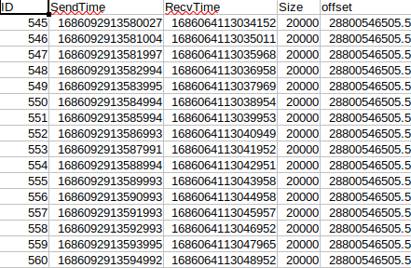
Time offset
最後會在 PC (listener)這端產生 CSV，就會包含接收到的 send ID / SendTime / RecvTime / size / offset，最後計算 latency 的時候，再將 time - offset 值補償回去，以下圖來說，RecvTime + offset 或者 SendTime - offset，做其中一個就可以了。

Slide 5
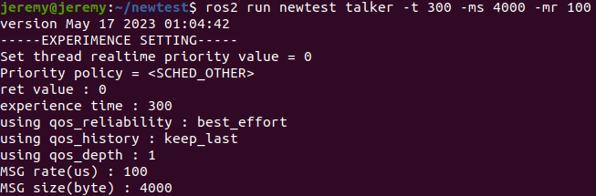
Time offset
有四個程式，分別是 :
ntpserver (只有 service)
ntpclient（只有 service)
listenerclient（包含 topic / service)
talkerserver（包含 topic / service)
listenerclient / talkerserver 兩個執行時的 command 可以去做傳輸設定調整
-t : 設定實驗時間
-mr : 設定傳輸速率
-ms : 設定傳輸大小
-d : 設定 QoS depth
-r : 設定 QoS Reliable
-all : 設定 QoS KeepAll
如果都不設定預設會是 KeepLast / BestEffort / depth = 1 / 傳輸速率=1000us / 傳輸大小=1000byte

Slide 6
測試結果
Rpi —> PC Depth 1
rate/size | Latency mean | Latency jitter mean | sendtime interval mean | sendtime interval jitter mean | recvtime interval mean | recvtime interval jitter mean
100us4kb | 229.23921 | 30.86758 | 137.36195 | 38.64256 | 137.36134 | 36.55327
100us10kb | 486.32077 | 92.01383 | 276.69990 | 196.85311 | 276.69888 | 179.75955
200us4kb | 235.85696 | 49.73843 | 213.88902 | 26.77720 | 213.88800 | 74.06834
200us20kb | 922.36303 | 419.13730 | 337.16082 | 284.59332 | 337.15935 | 293.98656
1000us20kb | 382.17560 | 8.40319 | 1000.10007 | 2.11164 | 1000.09478 | 13.90068
1000us100kb | 3709.45620 | 115.05735 | 1667.59998 | 86.77094 | 1667.59940 | 92.31050
10000us200kb | 4355.14859 | 131.35805 | 10000.00017 | 6.20369 | 9999.96204 | 193.99561
10000us1000kb | 38248.87266 | 95.34269 | 17308.40101 | 84.51218 | 17308.41232 | 115.46085

Slide 7
RTOS kernel（RPI Locally）
Building the Kernel Locally (raspberry pi 需要先 update & upgrade 然後 reboot)
Install build dependencies
sudo apt install git bc bison flex libssl-dev make libc6-dev libncurses5-dev
get the sources
git clone --depth=1 https://github.com/raspberrypi/linux (這會取到目前最新的 sources，目前是rpi-5.15.y)
get the Patches (這裡下載5.15.73，要與第二步驟的 source 相同)
wget https://www.kernel.org/pub/linux/kernel/projects/rt/5.15/older/patch-5.15.73-rt52.patch.gz
gunzip patch-5.15.73-rt52.patch.gz (解壓縮）
patch the kernel with the realtime patch
cat patch-5.15.73-rt52.patch | patch -p1
apply the default configuration (for 64bit raspi 3,3B+,4,400)
cd linux
KERNEL=kernel8
make bcm2711_defconfig
enable preempt_rt
make menuconfig
進到畫面後，先將 virtualization 按n取消選擇，這樣才可以選擇 Fully Preemptible Kernel (RT)，之前一直沒有出現，是這個原因。

Slide 8
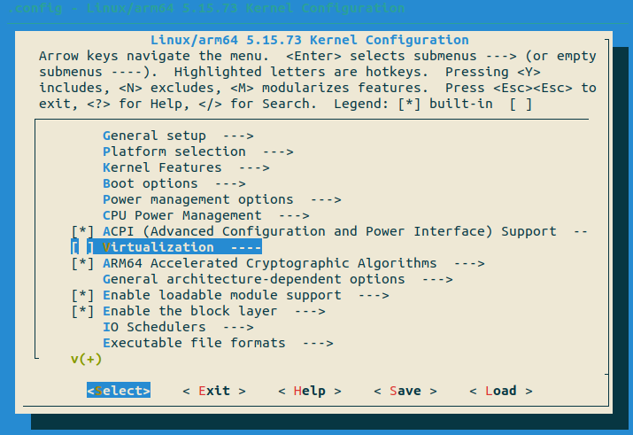
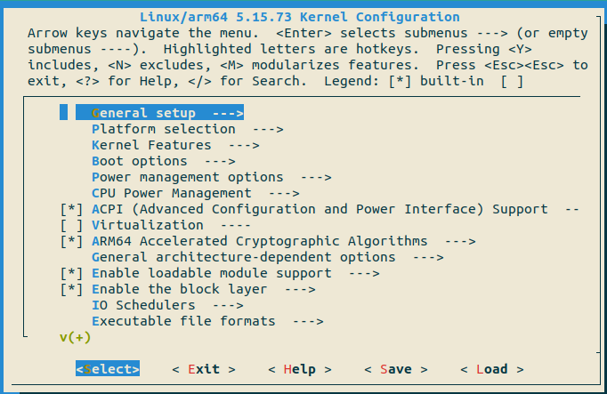
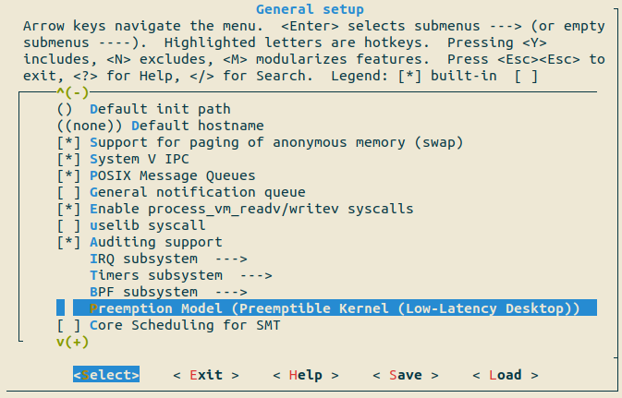
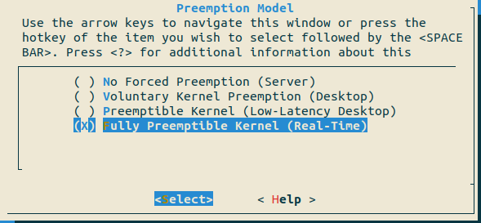
RTOS kernel（RPI Locally）
1
2
3
4

Slide 9
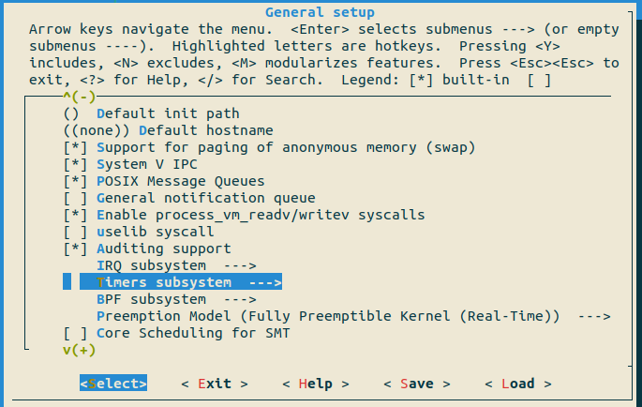
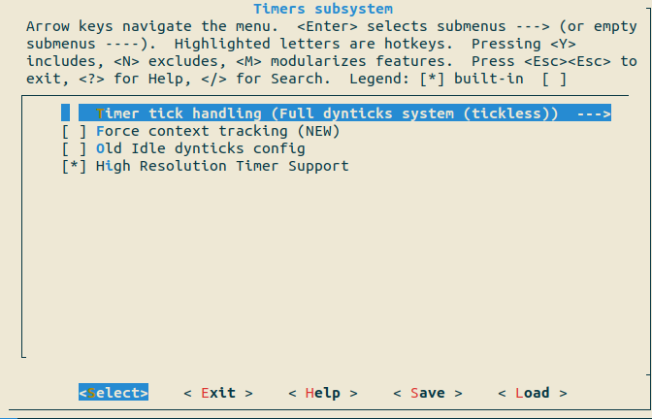
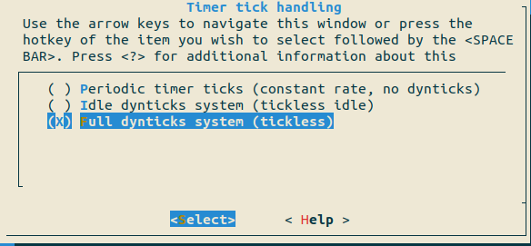
RTOS kernel（RPI Locally）
5
6
7

Slide 10
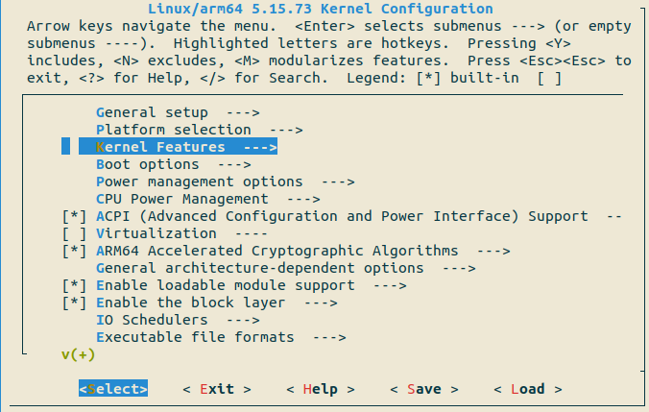
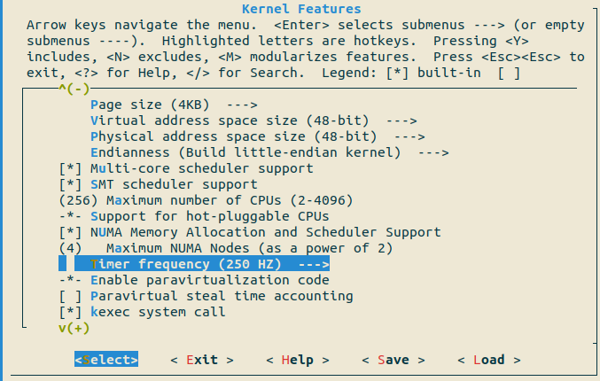
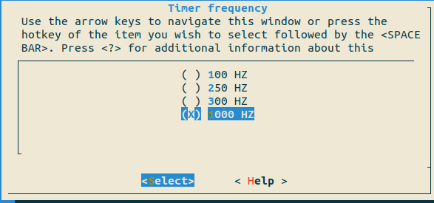
RTOS kernel（RPI Locally）
8
9
10

Slide 11
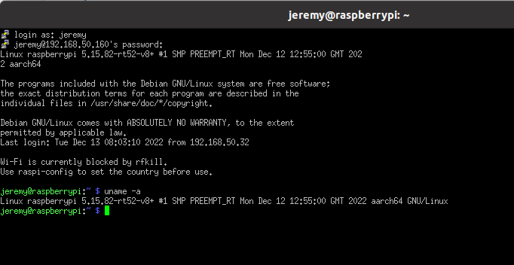
RTOS kernel（RPI Locally）
Building the Kernel Locally
7. building the kernel (for 64bit)
make -j4 Image.gz modules dtbs
sudo make modules_install
sudo cp arch/arm64/boot/dts/broadcom/*.dtb /boot/
sudo cp arch/arm64/boot/dts/overlays/*.dtb* /boot/overlays/
sudo cp arch/arm64/boot/dts/overlays/README /boot/overlays/
sudo cp arch/arm64/boot/Image.gz /boot/$KERNEL.img
8. reboot raspberry
9. 使用 uname -a 看 kernel 是否更換
比較奇怪的是 build 出來的 kernel 與我下載的 patch 不太一樣？？？

Slide 12
RTOS kernel（RPI cross-compiling）
Cross-Compiling the kernel (raspberry pi 需要先 update & upgrade 然後 reboot)
Install build dependencies
mkdir 5.15
cd 5.15
sudo apt install git bc bison flex libssl-dev make libc6-dev libncurses5-dev
get the sources
git clone --depth=1 https://github.com/raspberrypi/linux (這會取到目前最新的 sources，目前是rpi-5.15.y)
get the Patches (這裡下載5.15.73，要與第二步驟的 source 相同)
wget https://www.kernel.org/pub/linux/kernel/projects/rt/5.15/older/patch-5.15.73-rt52.patch.gz
gunzip patch-5.15.73-rt52.patch.gz (解壓縮）
patch the kernel with the realtime patch
cat patch-5.15.73-rt52.patch | patch -p1
apply the default configuration (for 64bit raspi 3,3B+,4,400)
cd linux
KERNEL=kernel8
make ARCH=arm64 CROSS_COMPILE=aarch64-linux-gnu- bcm2711_defconfig
enable preempt_rt
make ARCH=arm64 CROSS_COMPILE=aarch64-linux-gnu- menuconfig
進到畫面後，先將 virtualization 按n取消選擇，這樣才可以選擇 Fully Preemptible Kernel (RT)，之前一直沒有出現，是這個原因。

Slide 13
RTOS kernel（RPI cross-compiling）
1
2
3
4

Slide 14
RTOS kernel（RPI cross-compiling）
5
6
7

Slide 15
RTOS kernel（RPI cross-compiling）
8
9
10

Slide 16

RTOS kernel（RPI cross-compiling）
Cross-Compiling the kernel
7. building the kernel (for 64bit)
make ARCH=arm64 CROSS_COMPILE=aarch64-linux-gnu- Image modules dtbs
8. Install Directly onto the SD Card
先使用 lsblk 看插入 SD 的名稱是什麼，有可能會是其他名稱（sdc/sde/sdf....)
sdb1 是 FAT filesystem(boot) partition / sdb2 是 ext4 filesystem(root) partition
mkdir mnt
mkdir mnt/fat32
mkdir mnt/ext4
sudo mount /dev/sdb1 mnt/fat32
sudo mount /dev/sdb2 mnt/ext4
9. Install the modules onto SD Card
sudo env PATH=$PATH make ARCH=arm64 CROSS_COMPILE=aarch64-linux-gnu- INSTALL_MOD_PATH=mnt/ext4 modules_install
10. copy the kernel and Device Tree blobs onto the SD Card
sudo cp mnt/fat32/$KERNEL.img mnt/fat32/$KERNEL-backup.img
sudo cp arch/arm64/boot/Image mnt/fat32/$KERNEL.img
sudo cp arch/arm64/boot/dts/broadcom/*.dtb mnt/fat32/
sudo cp arch/arm64/boot/dts/overlays/*.dtb* mnt/fat32/overlays/
sudo cp arch/arm64/boot/dts/overlays/README mnt/fat32/overlays/
sudo umount mnt/fat32
sudo umount mnt/ext4
11. SD Card 插到 Rpi 就完成

Slide 17
RTOS kernel（RPI Locally）
一樣會出現 build 出來的 kernel 與我下載的 patch 不太一樣？？？

Slide 18
RTOS kernel（RPI ubuntu cross-compiling）
Cross-Compiling the kernel (raspberry pi 需要先 update & upgrade 然後 reboot)
參考( https://wiki.ubuntu.com/ARM/RaspberryPi?fbclid=IwAR3Uv3XTeeO0tSrYmgAV3SDDlyVOut3QLeraBM6z39wEKKEET6b4TSqW_ds )
Install build dependencies
sudo apt install crossbuild-essential-arm64 build-essential libncurses-dev linux-tools-common
get the sources
mkdir 5.15
cd 5.15
wget https://mirrors.edge.kernel.org/pub/linux/kernel/v5.x/linux-5.15.73.tar.gz
tar -xzf linux-5.15.73.tar.gz (解壓縮）
get the Patches
wget http://cdn.kernel.org/pub/linux/kernel/projects/rt/5.15/older/patch-5.15.73-rt52.patch.gz
gunzip patch-5.15.73-rt52.patch.gz
patch the kernel with the realtime patch
cd linux-5.15.73/
patch -p1 < ../patch-5.15.73-rt52.patch
get ubuntu config
先到 raspberry pi 使用 uname -r 看當前 kernel 版本
再到 /boot 將對應的 config (這裡是config-5.4.0-1077-raspi) 複製到 PC 的資料夾(這裡是/home/jeremy)
cp /home/jeremy/config-5.4.0-1077-raspi .config
apply the default configuration (for 64bit ubuntu)
make ARCH=arm64 CROSS_COMPILE=aarch64-linux-gnu- defconfig

Slide 19
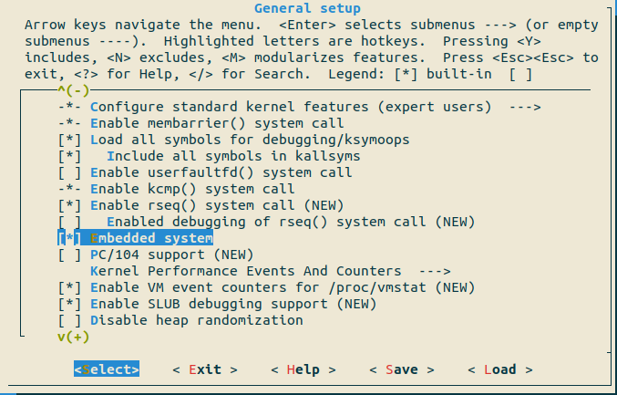
RTOS kernel（RPI ubuntu cross-compiling）
7. enable preempt_rt
make ARCH=arm64 CROSS_COMPILE=aarch64-linux-gnu- menuconfig
1
2
需要確認
VIRTUALIZATION=n
Embedded system=y (expert)
這樣才會出現
Fully Preemptible Kernel
3
4
5

Slide 20
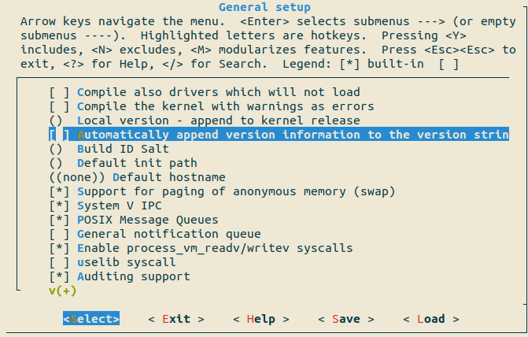
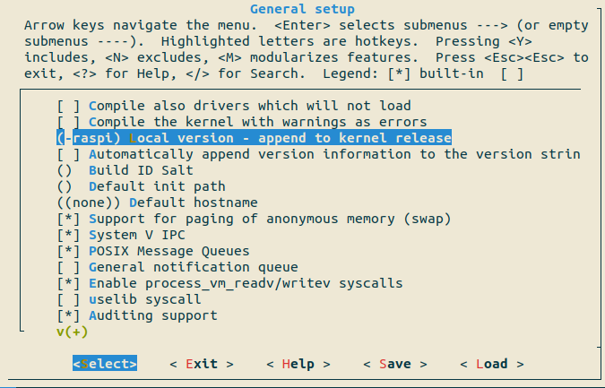
RTOS kernel（RPI ubuntu cross-compiling）
Automatically append version…如果有需要按n取消
Local version 需要寫入 -raspi
6
7

Slide 21
RTOS kernel（RPI ubuntu cross-compiling）
7
8
9

Slide 22
RTOS kernel（RPI ubuntu cross-compiling）
10
11
最後確認
VIRTUALIZATION=n
Embedded system=y (expert)
LOCALVERSION="-raspi"
LOCALVERSION_AUTO=n
NO_HZ_FULL=y
EMBEDDED=y
PREEMPT_RT=y
SQUASHFS_XZ=y
ARCH_BCM2835=y
12

Slide 23
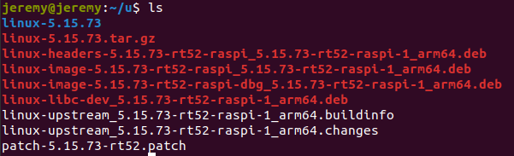
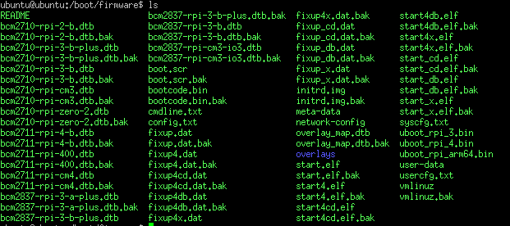
RTOS kernel（RPI ubuntu cross-compiling）
8. building the kernel (for 64bit)
make -j$(nproc) ARCH=arm64 CROSS_COMPILE=aarch64-linux-gnu- bindeb-pkg
9. 將 build 出來的 .deb 檔案複製到 Rpi
10. install all kernel debian packages
sudo dpkg -i *.deb
install kernel 後在/boot/firmware 中沒有看到 vmlinuz-5.15.73-rt52-raspi 和 initrd.img-5.15.73-rt52-raspi

Slide 24
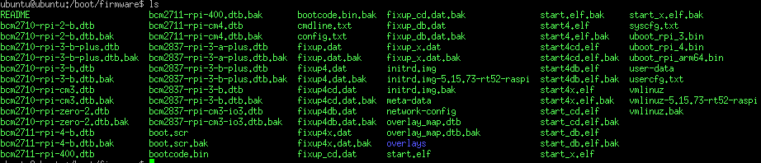
RTOS kernel（RPI ubuntu cross-compiling）
11. 將 /boot 中的 vmlinuz-5.15.73-rt52-raspi 和 initrd.img-5.15.73-rt52-raspi 複製到 /boot/firmware !!!!!!!
sudo cp/boot/vmlinuz-5.15.73-rt52-raspi /boot/firmware/
sudo cp/boot/initrd.img-5.15.73-rt52-raspi /boot/firmware/
12. Flash-kernel
sudo flash-kernel --force 5.15.73-rt52-raspi
13. Reboot
大成功！！！！

